Slide 1


PHÒNG GD & ĐT QUẬN LONG BIÊN
TRƯỜNG MẦM NON HOA SỮA
LĨNH VỰC PHÁT TRIỂN NGÔN NGỮ
Đề tài : NBTN Con chó
Lứa tuổi :Nhà trẻ D1 (24-36 tháng )
Năm học 2021-2022

Slide 2

1.Ổn định

Slide 3
2.Phương pháp

Slide 4
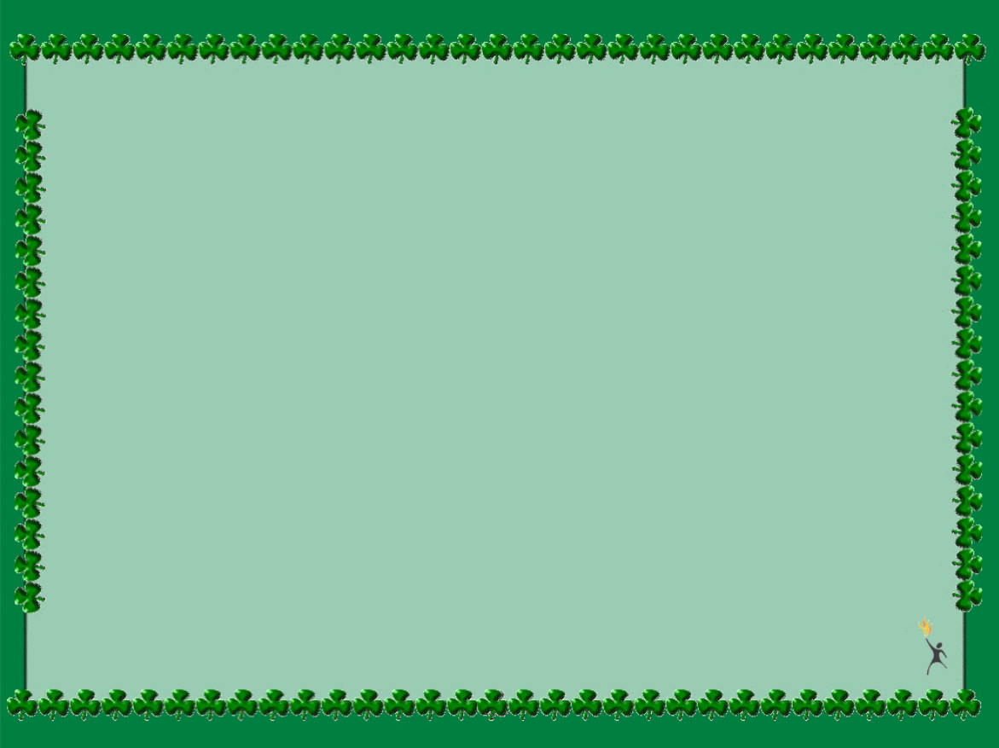
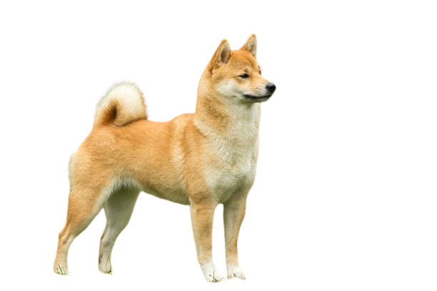
Con chó

Slide 5

Cái tai
Phần đầu
Cái đuôi
Cái mắt
Phần thân
Cái mũi và miệng
Cái chân
Con chó

Slide 6
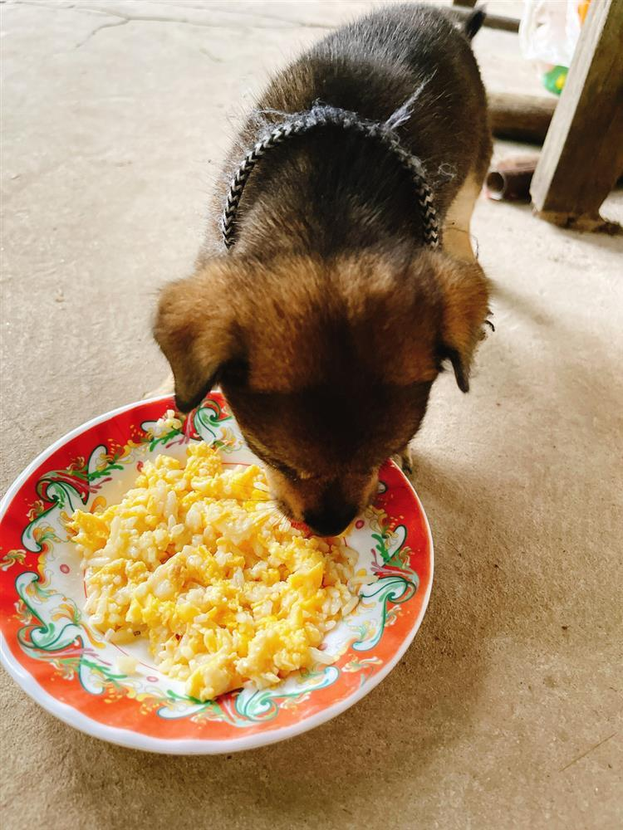
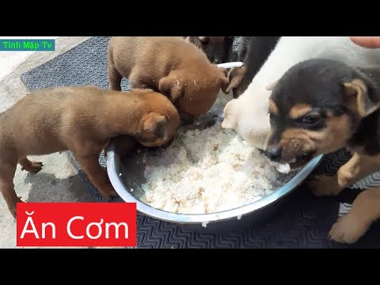
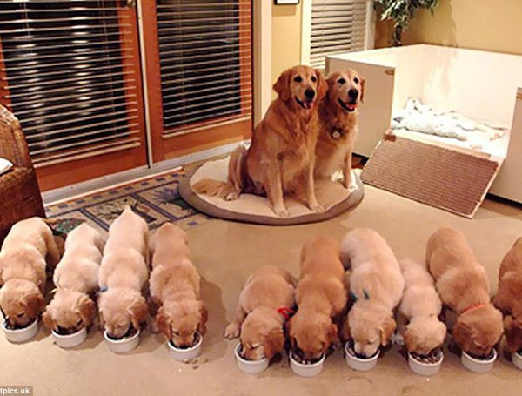
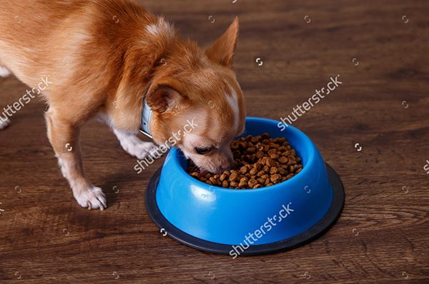

Slide 7

3.Kết thúc

